Slide 1
Un amigable chatbot que convierte a los visitantes de tu sitio web en leads.

Slide 2
Breve video:

Slide 3
Chats: el presente y el futuro para el consumidor instantáneo

Slide 4
Hoy los consumidores esperan respuestas instantáneas de los negocios...
Sin embargo, la mayoría de las marcas sigue vendiendo como hace 20 años atrás.

Slide 5
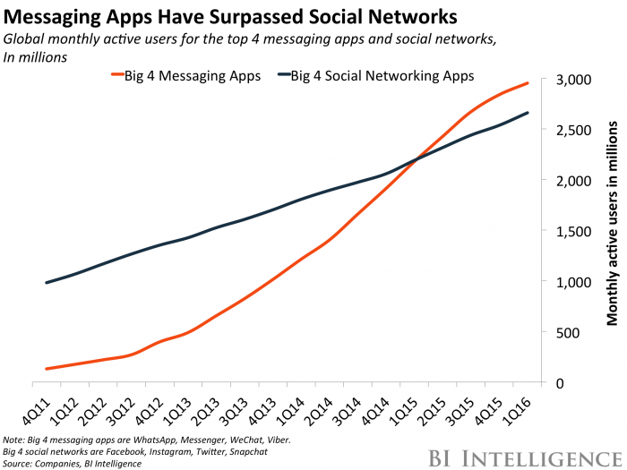
Los mensajes instantáneos se usan incluso más veces que medios sociales.

Slide 6
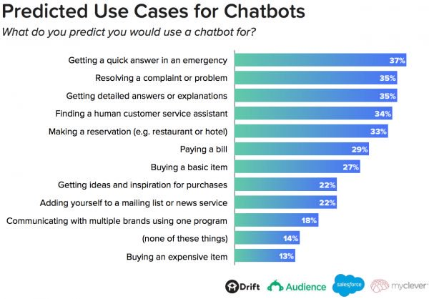

Slide 7
Cómo mejorar la conversión para el consumidor instantáneo con CLIENGO

Slide 8
El Consumidor Instantáneo
Optimización Instantánea
Disponible
24x7
Ser personal a escala
Mejor tasa de conversión
Alertas en tiempo real

Slide 9
El vendedor es el principal optimizador de la conversión en las tiendas físicas.
En tu sitio web el encargado es CLIENGO.

Slide 10
Responder de inmediato ayuda a vender más
En CLIENGO nos dimos cuenta de que...

Slide 11
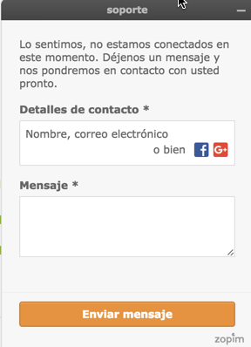
La ausencia de atención instantánea genera frustración

Slide 12
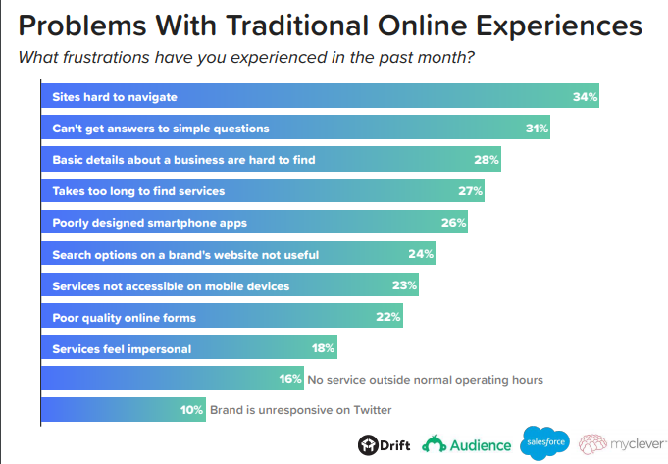
Principales causas que desmotivan a los visitantes:

Slide 13
Esto es lo que puede hacer Cliengo

Slide 14
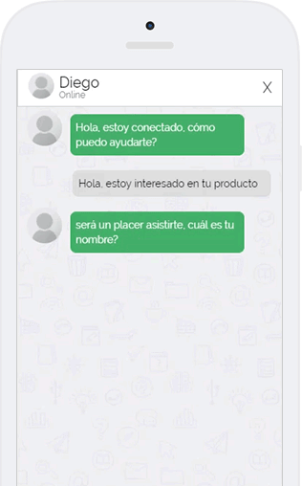
Nuestro chatbot automático simula el comportamiento de una persona real para obtener los datos de contacto de tus visitantes.

Slide 15
¿Por qué las compañías usan Cliengo?
Cliengo cautiva a tus visitantes atendiendo sitios web 24/7.
Cliengo mejora radicalmente la tasa de conversión.

Slide 16
Con Cliengo las empresas obtienen el doble de oportunidades de venta, gracias a la proactividad y adaptabilidad del chat a cualquier tipo de dispositivo.

Slide 17
Plataforma Cliengo

Slide 18
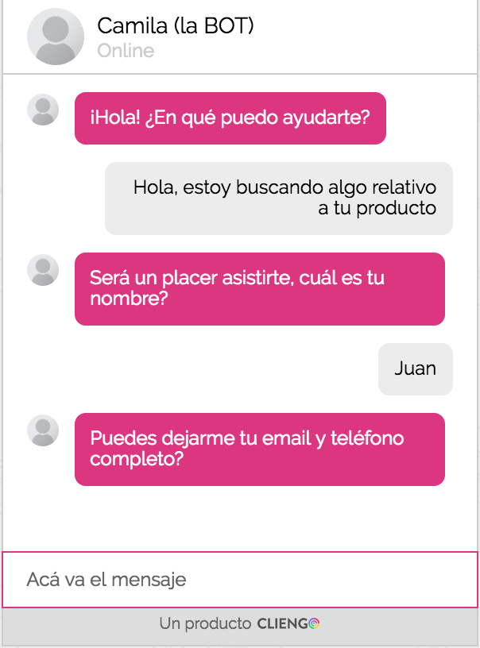
Chatbot multi-idioma “plug & play”
Personalizar:
Lenguaje.
Color de ventana.
Título de Ventana.
Nombre del Robot de Chat.
Mensaje Inicial.
Tiempo para Mensaje Inicial.
Elegir datos a solicitar.
Agregar preguntas adicionales.
Agregar respuestas comunes.

Slide 19
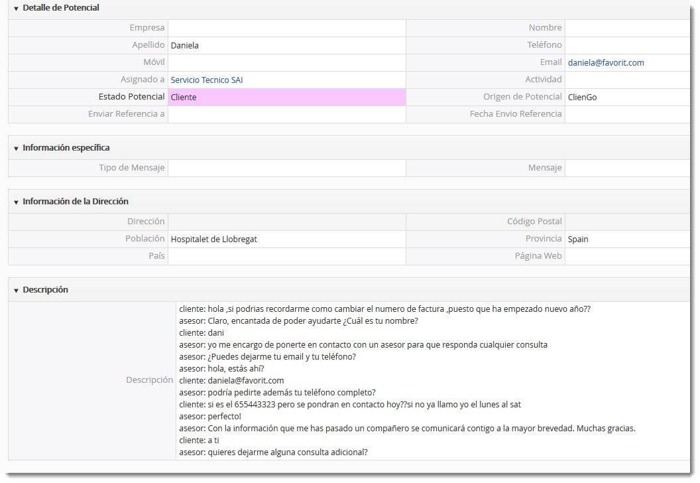
Integración con MyCRMweb
La integración con MyCRMweb permite incorporar los nuevos clientes al módulo de Potenciales. Incluyendo la conversación

Slide 20
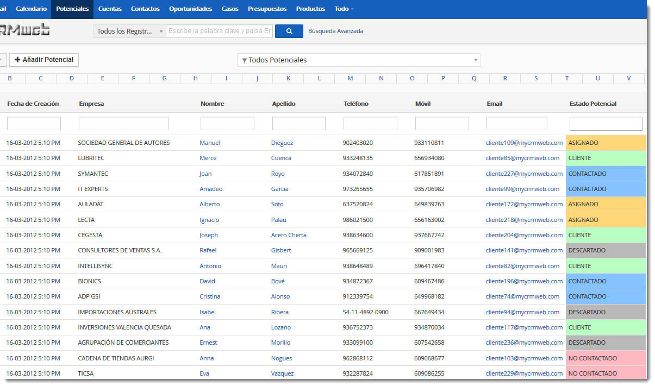
Integración con MyCRMweb
Una vez creado el potencial, lo puede asignar a un comercial o a un distribuidor de forma automática.

Slide 21
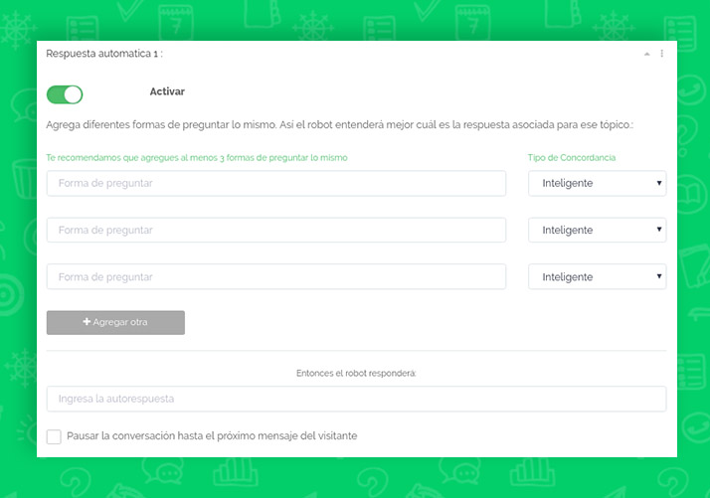
Respuestas Personalizadas
Se orientan a extender y potenciar las posibilidades del chatbot de Cliengo, permitiendo agregar respuestas a preguntas comunes que tus clientes hagan en el chat.

Slide 22
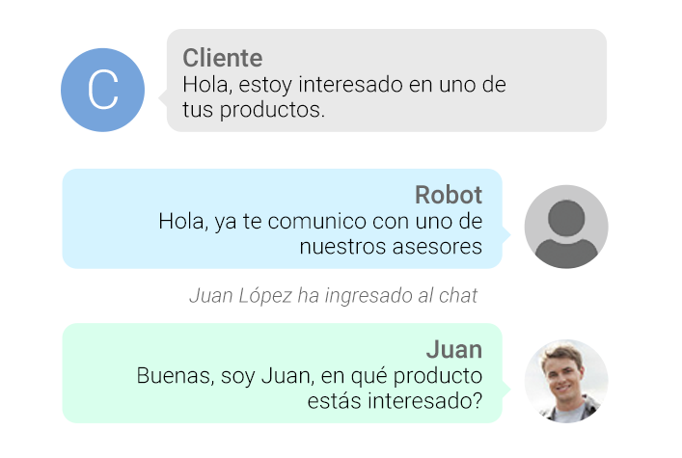
Unirte a la conversación
Con esta nueva función, no solo tu robot maneja la comunicación inicial con tus potenciales clientes. ¡En realidad tú puedes unirte a la conversación y chatear con tus visitantes!

Slide 23
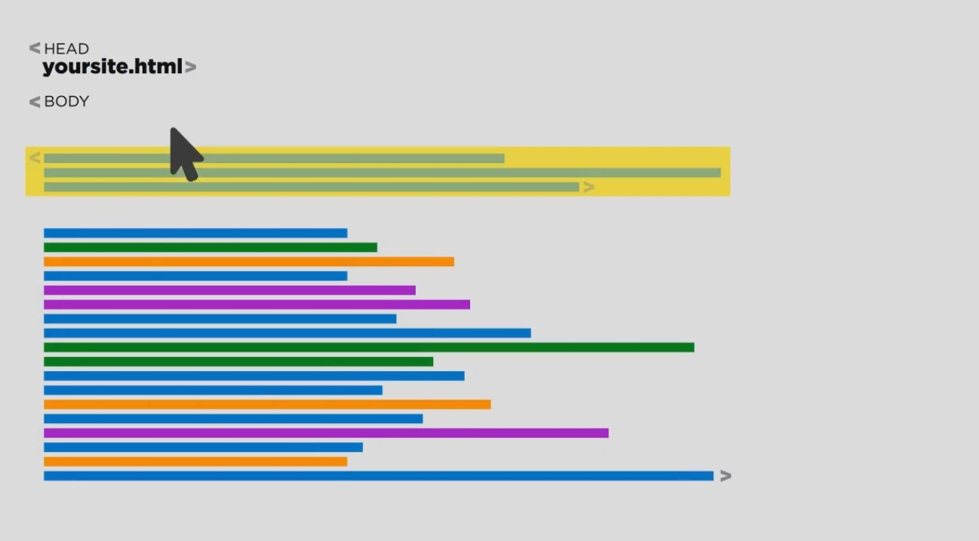
Muy fácil de instalar.
Sólo necesitas copiar un código en tu sitio web.
Plataformas:
Wordpress
Joomla
Squarespace
Wix
Webbly
Adobe Muse
OpenCart
Shopify
TiendaNube
Prestashop

Slide 24
Algunos resultados con Cliengo

Slide 25
ha alcanzado...
10,000,000
…de conversaciones con clientes.

Slide 26
2x
Duplica, como mínimo, la tasa de conversión de una website o landing page con formulario.

Slide 27
9/10
En landing pages con formularios y robot de chat, 9 de 10 leads provienen del chat.

Slide 28
<5%
Nuestro robot de chat confesó en 4.59% de todos los chats, que es un robot.

Slide 29
95%
El 95% de los leads califican positivamente la experiencia de conversar con Cliengo.

Slide 30
Pruébalo GRATIS
Durante 30 dias.
10% descuento usando este link:
https://www.cliengo.com/a/MyCRMweb

